Slide 1
Heutiger Geldbegriff
Im heutigen Weltwährungssystem von weitgehend flexiblen Wechselkursen existiert kein physischer Anker wie im Goldstandard (bis 1931) und dem System von Bretton Woods bzgl. US-Dollar (bis 1973)
Heutiges Geld basiert „nur“ auf dem Zahlungsversprechen der Notenbanken und damit allein auf dem Vertrauen in die Stabilität der Staaten → man spricht von „fiat money“
Vgl. Ziel des außenwirtschaftlichen Gleichgewichts im Magischen Viereck
Damit ist die Krise auch ein „Test“ für unser Geld! Denn wir müssen das Vertrauen haben, dass wir uns mit dem jetzt an Haushalte und Unternehmen seitens des Staates ausgeschüttetem Geld auch tatsächlich etwas kaufen können!
1720 hat das ganze unter dem Herzog von Orleans (Vormund von Ludwig dem XV) und dessen Finanzmisister John Law nicht geklappt. Trotzdem kann man sagen, dass dahinter die Idee unseres modernen Geldes liegt
https://www.moneymuseum.com/pdf/gestern/05_neuzeit/31_John%20Law.pdf

Slide 2
Geldmenenaggregate
MO : Bargeld (im Euroraum nicht definiert)
M1 : Bargeld + Sichtguthaben (täglich fällig)
M2 : Bargeld + Sichtguthaben + Spareinlagen (bis zu 3 Monate) +
kurzfristige Termineinlagen (bis zu 2 Jahre) +
M3 : Bargeld + Sichtguthaben +
kurzfristige Termin- und Spareinlagen +
kurzfristige Bankschuldverschreibungen (bis zu 2 Jahre) +
Geldmarktfondsanteile +
Repogeschäfte
Dies sind Ihre Girokonten und Kreditkarten
Falls Sie eine etwas längerfristige Anlage haben, z.B. ein jährlich kündbares Sparbuch, werden sie unter Vorlage dieser Sicherheit durchaus Tauschgeschäfte tätigen können, wodurch auch diese Anlageform alle Geldfunktionen erfüllt
Die letzten drei Anlageformen beziehen sich zu einem Großteil auf Geschäfte im Finanzsektor und den Tausch der dortigen Institutionen (Banken, Versicherungen, Fonds,….
Wenn man von „der Geldmenge“ spricht bezieht man sich, wenn nichts anderes gesagt wird auf M3
https://www.ecb.europa.eu/stats/money_credit_banking/monetary_aggregates/html/index.en.html

Slide 3
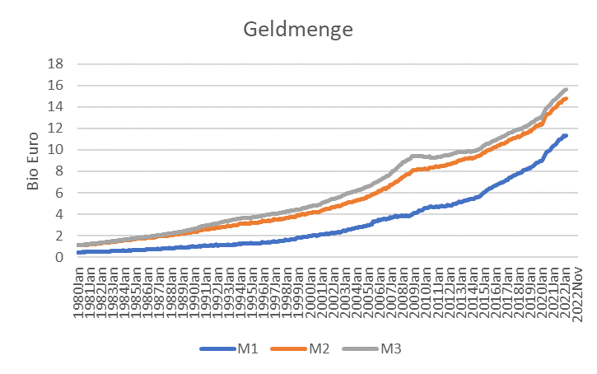
Geldmengenaggregate im Euroraum
Sep 2021
M3: 15,2 Bio. Euro
M2: 14,4 Bio. Euro
M1: 11,0 Bio. Euro
Ist die Geldmenge M3 von der Größenordnung her nachvollziehbar?
Das Geld wird benötigt, um die Transaktionen in der Eurozone zu gewährleisten
Wie groß ist das nominale BIP der Eurozone? Ohne das Smartphone anzuwerfen!!!
Deutschland hat ein BIP von 3,4 Bio Euro. Wieviel % der Eurozone macht D aus?
Da wir doch aller Unkenrufe zum Trotz mittlerweile recht ähnliche Lebensstandards in der EU und insb. Der Eurozone haben ist für die rel. Größenordnung einer Volkswirtschaft, das Verhältnis der Einwohnerzahlen ein guter Parameter
D=80 Fr=65Mio IT=60Mio ESP=45Mio BE+IRL+NL+AUT=40 Mio Rest=50 –Gesamt 340Mio
-> da D vom Lebensstandard her etwas über dem Durchschnitt liegt mach D ca. 25% der gesamtwirtschaftlichen Leistung der Eurozone aus
-> BIP (EUR) ungefähr 3,4 Bio Euro x 4 = 13,6 Bio Euro (tatsächlich sind es 11,32 Bio (2020)), aber wir sehen mit dieser Abschätzung, dass die Geldmenge in etwa die jährliche Wirtschaftsleistung der Eurozone widerspiegelt. Denken Sie daran Kompetenz heißt nicht nur das Smartphone anwerfen, sondern Sachverhalte miteinander verknüpfen zu können!
In den letzten Jahren ist zu konstatieren, dass M1 (seit 2017 >7% p.a.) deutlich schneller wächst als M3 (rund 4 % seit 2017). Wir horten also unser Geld in hochliquiden Anlagen. Vor dem Hintergrund der Tauschfunktion des Geldes darf es damit nicht verwundern, wenn aufgrund dessen, die Preise auch ohne den Krieg in der Ukraine deutlich anfangen zu steigen!

Slide 4
Quantitätstheorie
(Geldmenge) x (Umlaufgeschwindigkeit)
=
(Preisniveau) x (Produktion)
→ Bei kurzfristig konstanter Umlaufgeschwindigkeit des Geldes und konstanter Produktion setzt sich ein Anstieg der Geldmenge in einen proportionalen Anstieg des Preisniveaus um.
Prinzipiell sagt diese Theorie nichts anderes aus, als dass die Geldmenge bei gegebenem Preisniveau so hoch ist, dass damit alle Transaktionen getätigt werden können
Die Umlaufgeschwindigkeit bedeutet dabei, wie häufig sie in einer vorgegebenen Periode mit 1 Euro durchschnittlich bezahlen können.

Slide 5
Quantitätstheorie – Historie
Im Zuge des Zuflusses von Silber im 16. Jh. aus Südamerika nach Europa stellte man einen deutlichen Preisanstieg fest, aus dem der französische Philosoph Jean Bodin erstmals auf einen Zusammenhang ähnlich der Quantitätsgleichung schloss.
Der Bimetallismus (Deckung der Währung durch Gold und Silber) in Preußen des 18./19.Jh. war nicht zuletzt dem schnellen Aufholprozess in der Industriellen Revolution geschuldet und aufgrund des in diesem Zusammenhang stark steigenden Handelsvolumens verlangte die Wirtschaft nach mehr Zahlungsmitteln, die allein durch Gold nicht gedeckt werden konnten.
Die erste moderne Formulierung der Quantitätstheorie erfolgte durch Irving Fisher¹ (1911). Er argumentierte gegen die damals oft genannte These, dass mehr Inflation den Handel fördere. Vielmehr würden langfristige Faktoren, wie natürliche Ressourcen oder der technologische Stand die Wirtschaft beeinflussen und nicht die Preise oder die Nachfrage nach Geld.
Die heutige Formulierung geht auf Milton Friedmann² (1963) zurück, der gemäß des Zusammenhangs MV=PY konstatierte: „Inflation is always and everywhere a monetary phenomenon”.
1) Fisher, I. (1911) The Purchasing Power of Money, Publications of the American Statistical Association, Vol. 12, No. 96 (Dec., 1911), pp.818-829
2) Friedman, M. and Schwartz, A. (1963) A Monetary History of the United States, Princeton University Press
Vgl. Fisher-Gleichung!
Erklärung dieses Zsh. Kommt auf der nächsten Folie!
Friedman ging sogar soweit zu sagen, dass MV=PY gar keine Theorie, sondern ein rein buchungstechnischer Zsh. Ist. Also ähnlich der Identität von S=I am Pol der Vermögensveränderung in der VGR und dem Wirtschaftskreislauf. Hoffen wir mal, dass er nicht recht hat, wenn dieses Jahr die Druckerpressen bei FED und EZB angeworfen werden

Slide 6
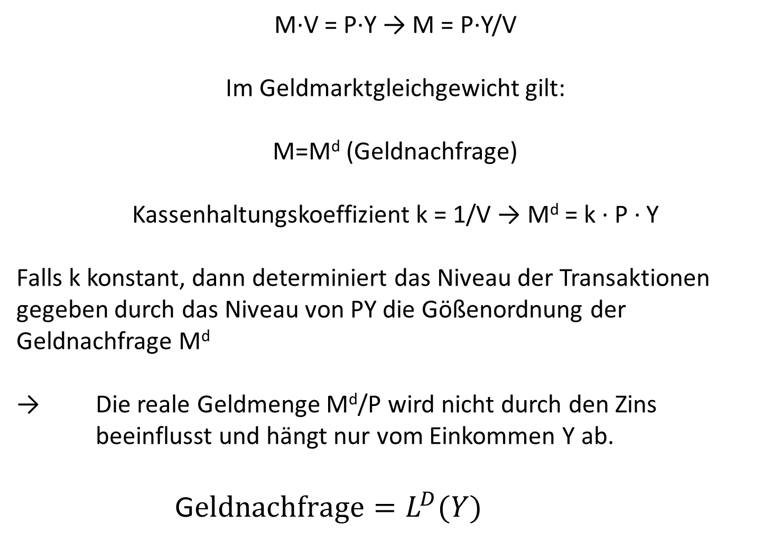
Quantitätstheorie und Geldnachfrage
M∙V = P∙Y → M = P∙Y/V
Im Geldmarktgleichgewicht gilt:
M=M^{d} (Geldnachfrage)
Kassenhaltungskoeffizient k = 1/V → M^{d} = k ∙ P ∙ Y
Falls k konstant, dann determiniert das Niveau der Transaktionen gegeben durch das Niveau von PY die Gößenordnung der Geldnachfrage M^{d}
→ Die reale Geldmenge M^{d}/P wird nicht durch den Zins beeinflusst und hängt nur vom Einkommen Y ab.
G$eldnachfrage=L^{D}(Y)$
Vgl. Keynesianische Geldnachfrage

Slide 7
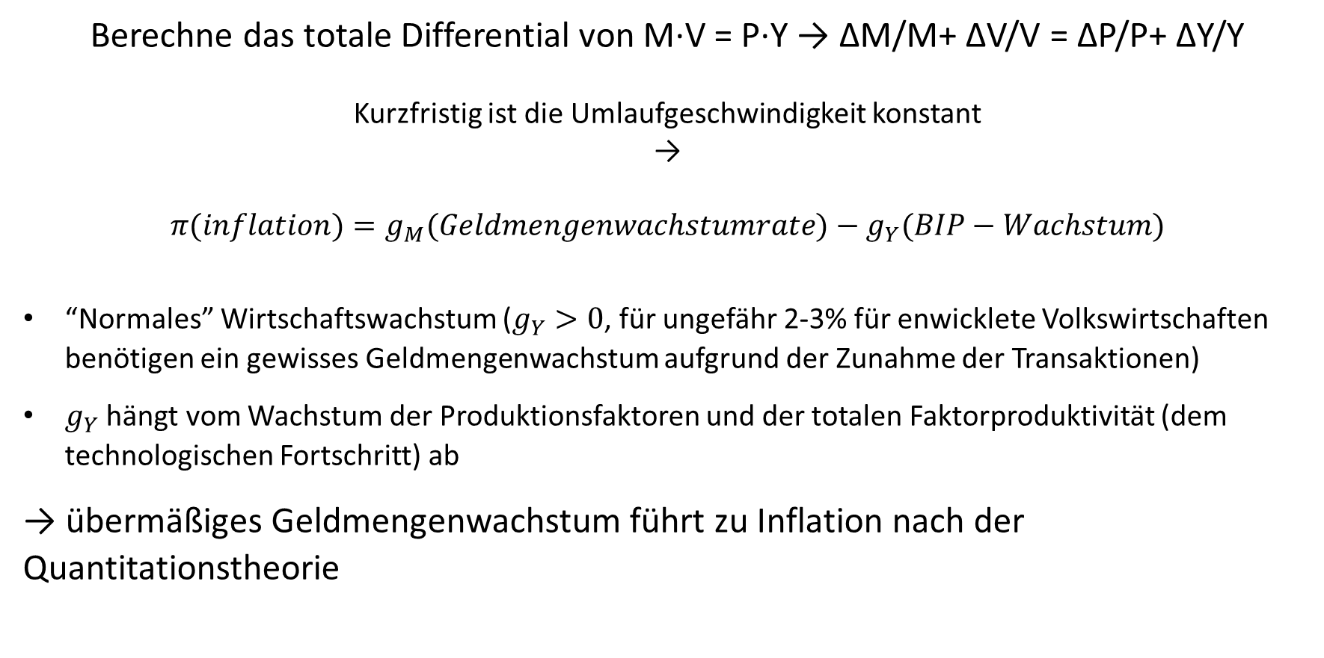
Geldmengenwachstum und Inflation
Berechne das totale Differential von M∙V = P∙Y → ΔM/M+ ΔV/V = ΔP/P+ ΔY/Y
Kurzfristig ist die Umlaufgeschwindigkeit konstant
→
$$π(inflation)=g_{M}(Geldmengenwachstumrate)−g_{Y}(BIP−Wachstum)$$
“Normales” Wirtschaftswachstum ($g_{Y}>0$, für ungefähr 2-3% für enwicklete Volkswirtschaften benötigen ein gewisses Geldmengenwachstum aufgrund der Zunahme der Transaktionen)
$g_{Y}$ hängt vom Wachstum der Produktionsfaktoren und der totalen Faktorproduktivität (dem technologischen Fortschritt) ab
→ übermäßiges Geldmengenwachstum führt zu Inflation nach der Quantitationstheorie
Machen wir in einer Übungsaufgabe

Slide 8
Klassische Dichotomy
Reale Variablen: gemessen in physisichen Einheiten – Mengen und relative Preise
  Menge des Outputs
  Reallöhne: Output pro Arbeitsstunde
  Realzinsen: Zukünftiger Output generiert durch heutiges Verleihen einer Einheit Output
Nominale Variablen: gemessen in Geld
  Nominallohn: Euro pro Stunde.
  Nominalzins: Zukunftige Euro generiert durch heutiges verleihen von 1 Euro
  Preisniveau: Menge an Euro, die zum Kauf eines repräsentativen Warenkorbs benötigt werden

Slide 9
Klassische Dichotomy
Klassische Dichotomy: theoretische Unabhängikeit von realen und nominalen Variablen.
Neutralität des Geldes: Veränderungen der Geldmenge haben keinen Effekt auf reale Variablen. In der realen Welt ist Geld zumindest langfristig neutral und damit nur ein Schleier.
Die aktuellen Maßnahmen zielen darauf ab, dass die klassische Theorie in der derzeitigen Situation nur begrenzt anwendbar ist, sondern dass wir einen Keynesianischen Impuls via Geld- und Fiskalpolitik setzten können
Dazu später, wenn wir die theoretischen Modelle behandeln, mehr
Nichtsdestotrotz sehen wir gerade die enorme Bedeutung sich in diesen Dingen auszukennen, denn dann können Sie hoffentlich die ein oder andere aktuelle wirtschaftspolitische Maßnahme nachvollziehen bzw. fundiert bewerten und müssen nicht irgendwelchen Verschwörungstheoretikern hinterherlaufen, die jetzt erzählen, dass ganze wäre dafür ausgelöst worden, um das Bargeld abzuschaffen!

Slide 10
Zentralbankbilanz und Geldschöpfung
  Das Zentralbankgeld stellt eine Verbindlichkeit gegenüber den
  Einlegern dar und erscheint auf der Passivseite der Notenbank
  Ein Änderung der Aktivseite, z. B. durch Währungsankauf oder
  zusätzliche Ausgabe von Refinanzierungskrediten erhöht damit
  auch die Geldbasis

Slide 11
Aktive Geldschöpfung durch Geschäftsbanken
  Die Geschäftsbanken erhalten auf der Passivseite Einlagen
  durch ihre Kunden.
  Diese Einlagen werden teilweise wieder ausgeliehen und
  erscheinen an anderer Stelle als neue Sichtguthaben.
  Durch diesen Prozess wird die sogenannte multiple
  Giralgeldschöpfung in Gang gesetzt.
  Da bei der Weitergabe der Einlagen die Banken dazu verpflichtet
  sind, einen gewissen Mindestreservesatz zurückzubehalten und
  zusätzlich den Einlegern jederzeit zu garantieren, ihre
  kurzfristigen Einlagen abheben zu können, werden Banken im
  Rahmen ihrer Liquiditätsvorsorge ihre Einlagen nicht komplett
  weiterreichen, sondern einen gewissen Reservesatz zurückbehalten.

Slide 12
Aktive Geldschöpfung
Geschäftsbank 1 hat Einlagen in Höhe von 1 Mio Euro. Sie hat
einen Reservesatz von 10% und gibt den Rest an Geschäftsbank 2
weiter.
1. Wie viel Einlagen erhält Geschäftsbank 2?
Geschäftsbank 2 hat ebenfalls einen Reservesatz von 10% und gibt den
Rest an Geschäftsbank 3 weiter, die wiederum einen Reservesatz von
10% hat.
2. Wie viel neue Einlagen entstehen, wenn dieser Prozess immer
weiter fortgeführt wird?

Slide 13
Aktive Geldschöpfung
k=0 -> Bank1 erhält 1 Mio Zentralbank-Euro (originäre Geldschöpfung der ZB)
k=1 -> Bank1 hält 10% als 100TSD-Euro als Reserve zurück und vergibt Kredite von 900TSD Euro. Der Einfachheit halber nehmen wir an, dass diese bei Bank2 als Sichtguthaben eingezahlt werden
k=2 -> Bank2 hält 10% als 90TSD-Euro als Reserve zurück und vergibt Kredite von 810TSD Euro, die als Sichtguthaben bei Bank3 entstehen
k=3 -> Bank3 hält 10% als 81TSD-Euro als Reserve zurück und vergibt Kredite von 729TSD Euro, die als Sichtguthaben bei Bank4 entstehen
Wieviel Geld ist jetzt gemäß der allg. Geldmengendef. im Umlauf?
Wie läuft der Prozess weiter?
Wie kann man die gesamte Geldmenge sinnvoll aufschreiben?
M=1000TSD+900TSD+810TSD+720TSD+….
Geometrische Reihe! Jeden Tag, wenn sie in den Nachrichten etwas über die RKI-Zahlen hören und lesen geht es um nichts anderes als dieses verdammte geometrische (exponentielle) Wachstum
=1000TSD(1+0,9+0,81+0,729+….)
=1000TSD(0,9⁰+0,9¹+0,9²+0,9³+….) Was ist das für eine Reihe?
Für die geometrische Reihe kann mal allg. zeigen q⁰+q¹+q²+q³+….=1/(1-q)
=1000TSD/(1-0,9)=10Mio (Ver-10-Fachung!)
Das sollten Sie in Mathe in der 11/12 Klasse gemacht haben und in Finanzmathe!

Slide 14
Aktive Geldschöpfung durch die
Geschäftbanken (Geldmengenmultiplikator)
Geschäftsbank 1 (GB 1) hält Depositen D und hat einen Reservesatz r
→ GB 1 behält den Anteil r zurück, und vergibt
(1-r)D an neuen Krediten an GB 2
→ GB 2 mit Reservesatz r erhält (1-r)D an Einlagen und vergibt
(1-r)(1-r)D an neuen Krediten .
.
.
→ Gesamte Kreditvergabe:
[(1-r)+(1-r)²+(1-r)³+….]D=D/r
→ 1/r bezeichnet man als Geldmengenmultiplikator
Vgl. die Rechnung aus dem Beispiel

Slide 15
Passive Geldschöpfung durch Geschäftsbanken
Kunden schichten ihre längerfristigen Einlagen bei ihrer Geschäftsbank in Sichteinlagen um
→ im Volumen ändern sich die Einlagen der Kunden bei der Geschäftsbank zwar nicht, aber die neu entstandenen Sichteinlagen werden jetzt der Geldmenge zugeordnet, während die längerfristigen Einlagen nicht als Geld bezeichnet werden, da sie nicht als Zahlungsmittel dienen.

Slide 16
Geldpolitische Strategie der EZB
Das vorrangige Ziel der EZB ist laut Statuten die Preisstabilität
Der EZB-Rat sieht Preisstabilität bei einem Anstieg des Harmonisierten Verbraucherpreisindex (HVPI) gegenüber dem Vorjahr bei nahe aber unter 2%.
Ziel ist es, dieses Niveau mittelfristig zu erreichen.
Siehe Inflationsbegriff im Euroraum!
Aktuell werden wir von den Ereignissen überholt!
Neben den Grundsätzlich günstigen Refinanzierungsbedingung mit Leitzinsen von 0%,
hat die EZB am 12.03 „bis zum Ende des Jahres vorübergehend einen Rahmen zusätzlicher Nettoankäufe von Vermögenswerten in Höhe von 120 Mrd €“,
und am 19.03 ein „Pandemic Emergency Purchase Programme (PEPP)” in Höhe von 750 Mrd. Euro aufgelegt!
Noch hat sich in den Statuten der EZB nichts geändert, aber de facto verfolgt die EZB seit der Finanzkrise 2008/09 auch das Ziel der Finanzmarktstabilität. Im Zuge der Coronakrise wird sich aller Voraussicht nach diese Rolle noch verstärken. Ein Aspekt dieser Tatsache ist die Anpassung des Inflationsziels, welches jetzt auch mittelfristig höhere Inflationsraten als 2% zulässt.

Slide 17
Klassische geldpolitische Instrumente I
Offenmarktgeschäfte:
Hauptrefinanzierungsgeschäfte: Angebot wöchentlich zu dem Zinssatz (Leitzins), zu dem sich Banken eine Woche lang Geld bei der EZB leihen können. Für die bereitgestellte Liquidität müssen sie Sicherheiten hinterlegen.
Diese sind die Geldgeschäfte zwischen der Zentralbank und den Geschäftsbanken sind prinzipiell das wesentliche geldpolitische Instrument. Daher bezeichnet man den Zinssatz, zu dem diese Geschäfte ablaufen auch den Leitzins in einer Volkswirtschaft.
Wir werden aber später sehen, dass die Geldmärkte seit der Finanzkrise nicht mehr dem Leitzins folgen, wodurch der Zinssatz der Hauptrefinanzierungsgeschäfte de facto seine Rolle als Leitzins verloren hat
Längerfristige Refinanzierungsgeschäfte: Angebot monatlich mit einer Laufzeit von drei Monaten
Feinsteuerungsoperationen: Angebot je nach geldpolitischer Lage mit angepasster Laufzeit
Strukturelle Operationen: Angebot je nach geldpolitischer Lage mit angepasster Laufzeit
Diese drei Geschäfte/Operationen waren zu Zeiten der Einführung des Euro/EZB für „kleine“ Eingriffe und Sondermaßnahmen vorgesehen.
Letztlich sind aber unter diese drei Begriffe die Sondermaßnahmen seit der Finanzkrise subsummiert worden
Wir bezeichnen diese drei Geschäfte/Operationen trotzdem als klassische Instrumente und beziehen uns dabei auf ihre ursprüngliche Bedeutung für „kleine“ Eingriffe und Sondermaßnahmen.

Slide 18
Klassische geldpolitische Instrumente II
Ständige Fazilitäten:
Einlagenfazilität: Er gibt die Höhe der Zinsen vor, die Banken erhalten, wenn sie bis zum nächsten Geschäftstag Geld bei der Zentralbank anlegen.
Spitzenrefinanzierungsfazilität: Der Zinssatz für die Spitzenrefinanzierungsfazilität ist jener Zinssatz, zu dem sich Banken bis zum nächsten Geschäftstag Geld bei der EZB leihen können. Für die bereitgestellte Liquidität müssen sie Sicherheiten hinterlegen, beispielsweise Wertpapiere
Früher, war dieses „Geschäft“ dafür vorgesehen, wenn das Cashmanagement der Bank nicht richtig funktioniert hat und die Bank kurzfristig keine Alternativanlage mehr hatte, Geld „zwischnzuparken“. Denn dieser Zinssatz lag gängigerweise 50 Basispunkte unter dem Leitzins. Heute ist dies, obwohl der Zinssatz aktuell negativ bei -0,5% liegt, der Zinssatz, an dem sich die Märkte orientieren. Grund dafür ist, dass das gegenseitige Vertrauen der privaten Finanzinstitutionen immer noch nicht wieder da ist, und die Banken daher ihr Geld lieber gegen eine „Gebühr“ -0,5% bei der EZB parken.
Mittlerweile nimmt aber die Tendenz bei den Banken zu größere Tresorkapazitäten aufzubauen, denn „Cash“ hat prinzipiell eine Verzinsung von 0%!
Ursprünglich hatte auch dieses „Geschäft“ bis zur Finanzkrise nur untergeordnete Bedeutung, denn die Wahrnehmung dieser Fazilität war prinzipiell ein Signal für den Finanzmarkt, dass die Bank bei anderen Banken keinen Kredit mehr bekam, als ein Signal, dass die Bank ein Problem hat. Da seit der Finanzkrise aber es Grundsätzlich an Vertrauen der Finanzinstitutionen untereinander mangelt, finden sich in dieser Bilanzposition immer wieder dreistellige Mrd-Beträge
Mindestreserve: Die Banken im Eurogebiet sind verpflichtet, Mittel in Höhe des Mindestreservesatzes (bezogen in erster Linie auf die Höhe der Kundeeinlagen) als Einlagen auf einem Konto bei ihrer jeweiligen nationalen Zentralbank zu halten. Die Mindestreservepflicht einer Bank wird für jeweils sechs Wochen festgelegt, innerhalb derer die Banken die Mindestreserve im Durchschnitt halten müssen
Siehe Geldmengenmultiplikator! Die Mindestreserve ist damit eines der ganz ursprünglichen geldpolitischen Instrumente zur Steuerung der Geldmenge

Slide 19
Geldpolitik
Moderne Zentralbanken versuchen vornehmlich über ihre Zinspolitik Einfluss auf die wirtschaftliche Entwicklung zu nehmen. Sie sind allerdings zu keiner Globalsteuerung der Zinsen in der Lage, sondern können direkt nur die kurzfristigen Zinsen am Geldmarkt beeinflussen. In Europa auf den EONIA (Euro OverNight Index Average).
  Wirkung einer Zinssenkung durch die Zentralbank:
    Kurzfristiger Zins↓ → Umschichtung der Anlagen in höher verzinsliche
      Länger laufende Anleihen → Angleichung der Zinssätze über die Laufzeiten
Im allgemeinen werden allerdings der längerfristige Zinsen und kurzfristige Zinsen auseinanderfallen. Diesen Zusammenhang nennt man Zinsstrukurkurve (engl. Yield cruve)
Wieder das klassische Opportunitätskostenargument!
Durch den Marktprozess (Verschiebung von Angebot und Nachfrage nähern sich die Zinsen einander an
Dazu später mehr. Die Zinsstrukturkurve ist einer der ganz wesentlichen Zusammenhänge am Finanzmarkt!
Notes:
19

Slide 20
Klassische Wirkung von Geldpolitik auf Konsum und Investitionen
Die Zentralbank nimmt über die Steuerung des Leitzinses starken
Einfluss auf das allgemeine Zinsniveau der Volkswirtschaft:
Eine Zinssenkung führt tendenziell zu einer Ausweitung der Kreditnachfrage
→ dies zieht eine Ausweitung von Investitionen und Konsum nach sich
→ dies lässt wiederum die Produktionsauslastung steigen.
→ produzieren die Unternehmen allerdings an der Kapazitätsgrenze,
stagnieren bzw. sinken die erwarteten Gewinne
→ eine hohe Liquiditätszuführung führt nicht mehr zu weiteren
Investitionen
→ letztlich löst die zusätzliche Geldmenge nur noch einen
Preisanstieg aus
Kredite werden billiger!
Kreditfinanzierter Konsum und Investitionen können verstärkt getätigt werden
Auf die höhere Nachfrage folgt ein verstärktes Angebot! Argumentationsrichtung beachten! Erst Nachfrage, dann Angebot! Dies werden wir später modelltheoretisch diskutieren
Durch die erhöhte Nachfrage wird auf der Angebotsseite nicht mehr durch Mengenausweitung reagiert, sondern die erhöhte Geldmenge wird nur noch durch Preiserhöhungen absorbiert.
Vgl. Quantitästheorie!

Slide 21
Klassische Wirkung von Geldpolitik über Aktienmärkte
Senkt die Zentralbank den Leitzins
→ Renditen festverzinslicher Wertpapiere sinken.
→ Kurzfristig wird die Rendite einer Aktienanlage noch höher liegen als
die festverzinsliche Alternativanlage.
→ Dies wird im allgemeinen einen Anstieg des Aktienpreises auslösen,
bis sich die Aktienrendite des festverzinslichen Papiers angeglichen hat.
→ Über den allgemeinen Preisanstieg an den Kapitalmärkten werden die
Anleger reicher, und sie werden ihre Nachfrage ausweiten.
→ Bei steigender Produktionsauslastung wird dies wiederum eine
Preissteigerung nach sich ziehen
Wieder die Opportunitätskostenüberlegung! Die höhere Rendite bei Aktien erhöht dort die Nachfrage, diese zusätzliche Nachfrage eröffnet wieder die Möglichkeit für steigende Aktienpreise, als einen Kursanstieg!
Aktienbesitzer werden dadurch reicher, deren Einkommen wird also erhöht! Vgl. VGR Verteilungsrechnung -> das Volkseinkommen steigt, da die Gewinn- und Kapitaleinkommen steigen -> bei „normalen“ Gütern (vgl. Mikro!) steigt bei steigendem Einkommen auch die Nachfrage -> dann schließt sich die gleiche Argumentation auf der Folie vorher an!

